Slide 1

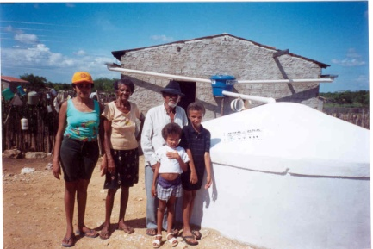
Novas Narrativas no Semiárido Brasileiro.
A importância da captação e armazenamento da água de chuva para o abastecimento humano, a dessedentação animal e a produção de alimentos no meio rural Semiárido.
Pistas para superar a crise hídrica no Brasil.

Slide 2
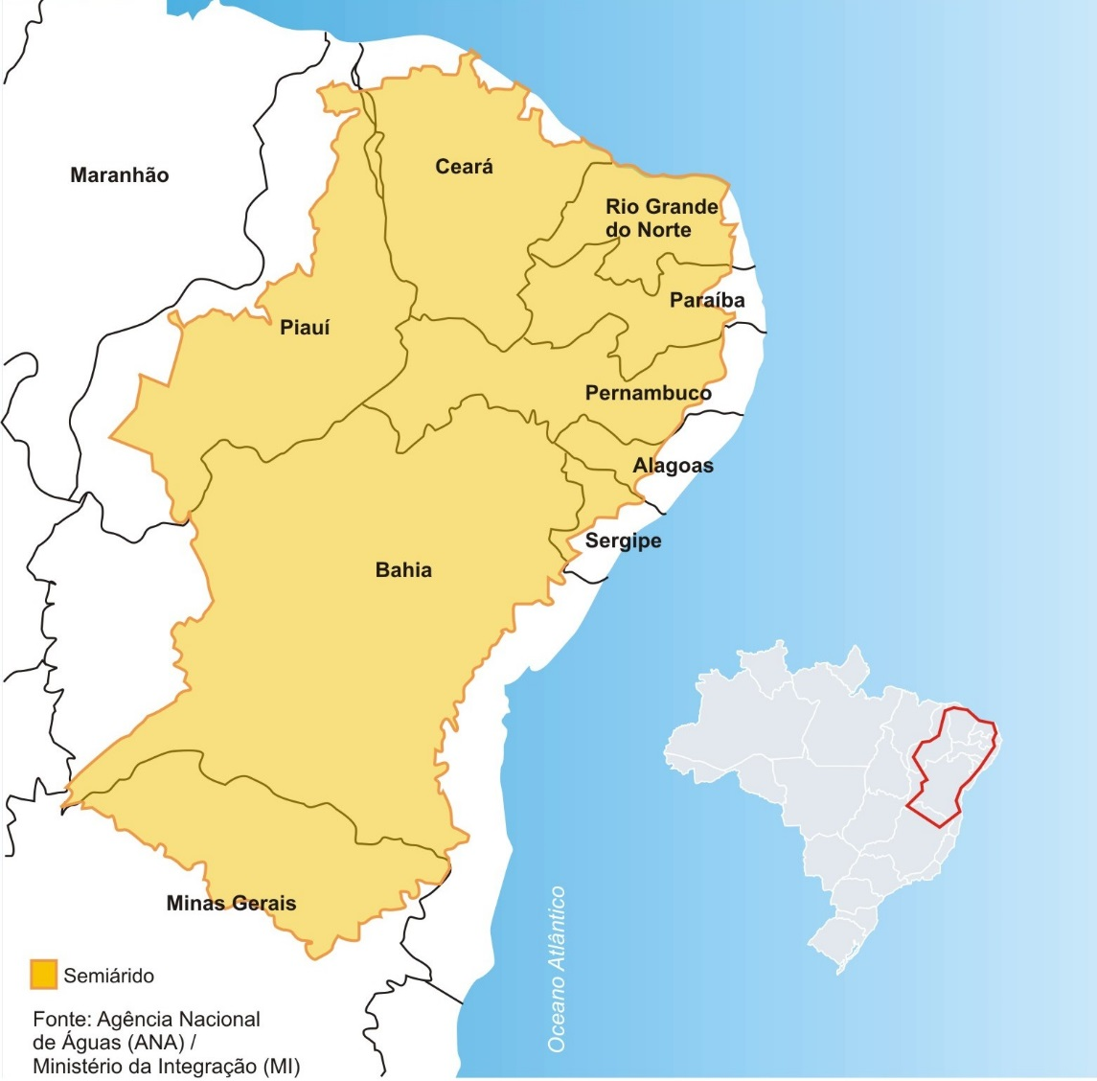
Abrangendo uma área de 969.589,4 km2 e 1.134 municípios, sua população corresponde a 22.581.687 habitantes, representando 11,8% da população brasileira, o Semiárido brasileiro, um dos maiores, mais populosos e também mais chuvosos do planeta

Slide 3
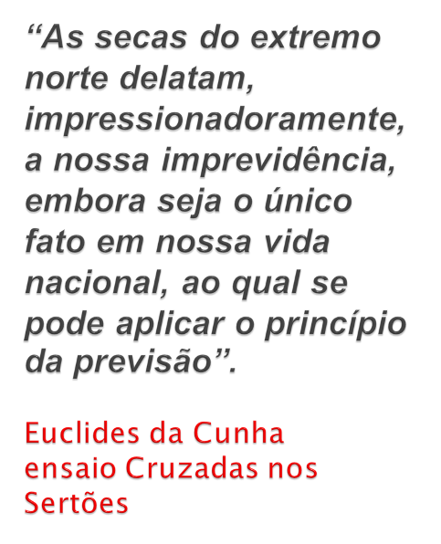
2010/2015
1982
1952
1932
1915
1877/1878
1845
1816
(...)
1559
* Da chegada dos Portugueses aos dias atuais já somam 72 secas (40 anuas e 32 plurianuais)

Slide 4
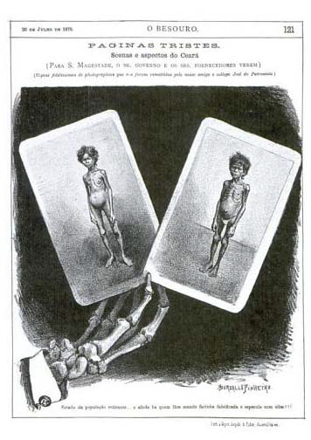
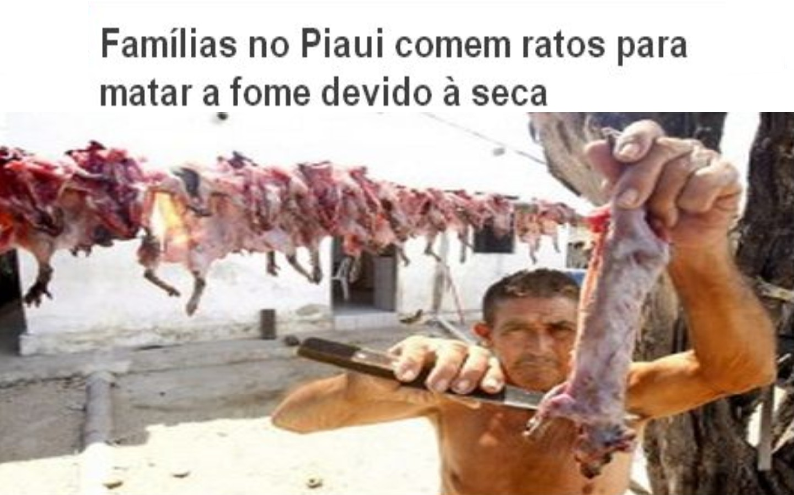
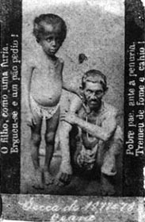
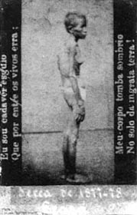
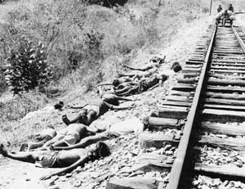
... para escapar da “velha do chapelão” – como a fome era conhecida no imaginário do Semiárido.
Trilhos do campo de concentração no Nordeste brasileiro, seca de 1932
O Besouro - primeira página de edição de 20 de julho de 1878, marco do fotojornalismo brasileiro
Notes:
Para inserir este slide em sua apresentação
Salve este modelo como uma apresentação (arquivo .ppt) em seu computador.
Abra a apresentação que conterá o slide da imagem.
Na guia Slides, coloque o ponto de inserção após o slide que precederá o slide da imagem. Procure não selecionar o slide errado. O ponto de inserção deve estar entre os slides.
No menu Inserir, clique em Slides de Arquivos.
Na caixa de diálogo Localizador de Slide, clique na guia Localizar Apresentação.
Clique em Procurar, localize e selecione a apresentação que contém o slide da imagem e clique em Abrir.
Na caixa de diálogo Slides de Arquivos, selecione o slide da imagem.
Marque a caixa de seleção Manter formatação original. Se você não marcar essa caixa de seleção, o slide copiado herdará o design do slide que o precede na apresentação.
Clique em Inserir.
Clique em Fechar.

Slide 5
“O problema do Nordeste não é a falta de chuva, mas, o sub-aproveitamento, da água, dos 700 bilhões de metros cúbicos que caem por ano, 92% se perdem porque não há reservatórios para captá-los e também pela ação normal da evaporação,”
Revista Veja de 24 de março de 1993

Slide 6

As soluções quase sempre são endógenas;
O pequeno, simples e barato em detrimento do grande, complexo e caro;
É preciso sistematizar o que existe e propor ampliar a escala;
A solução tem que ser para todas as pessoas;
As pessoas não querem ser assistidas, elas querem e precisam participar.

Slide 7
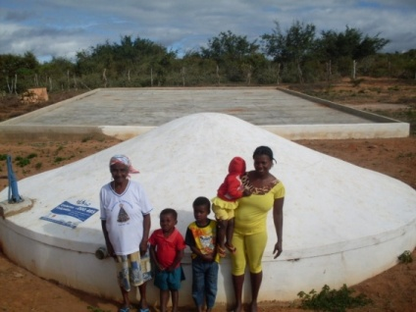
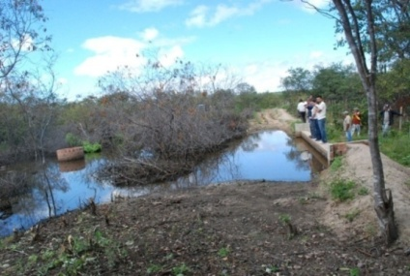
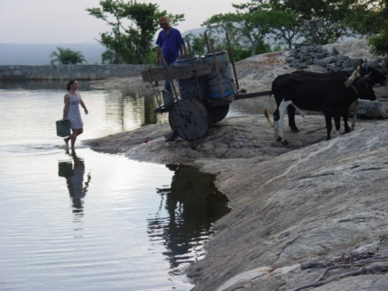
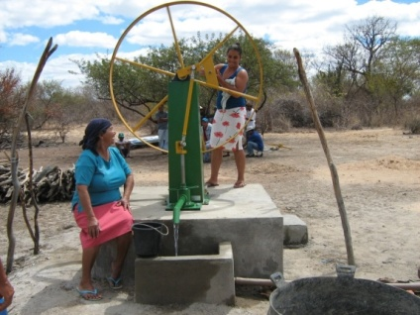
Cisterna
Cisterna Calçadão
Barragens Subterrâneas
Tanques de Pedra
Bomba D’água Popular
Infraestruturas hídricas para armazenar água para beber e produzir alimentos

Slide 8
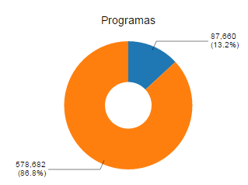

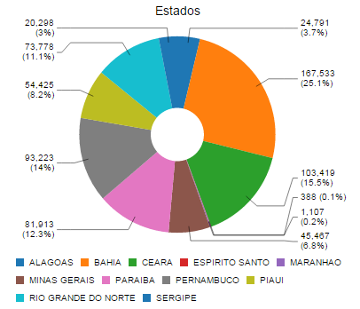

Slide 9
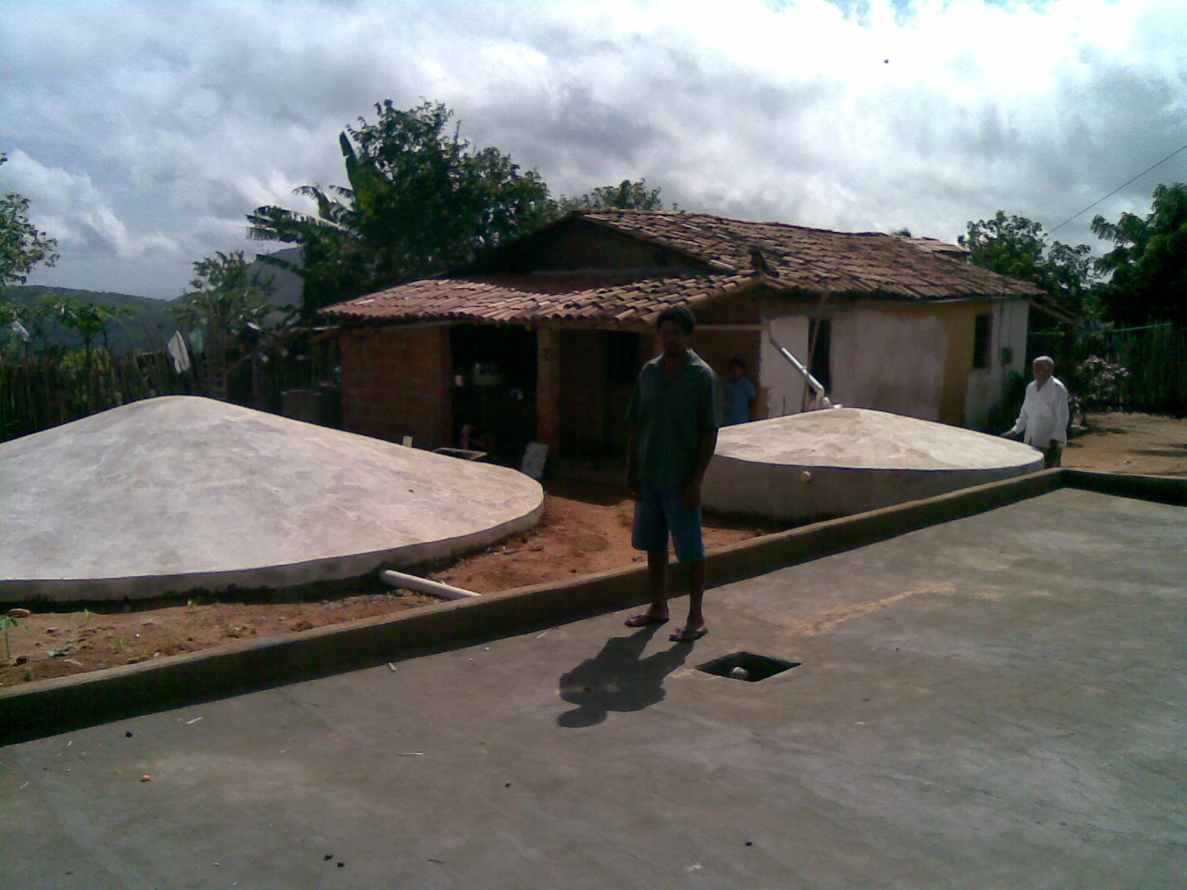
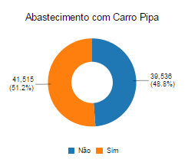
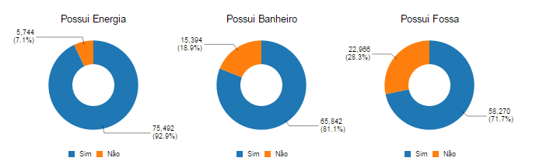

Slide 10
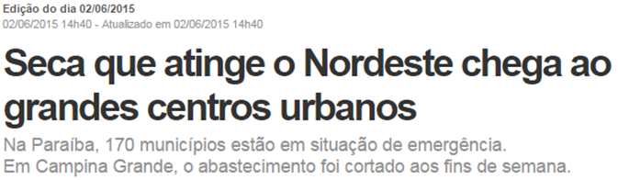
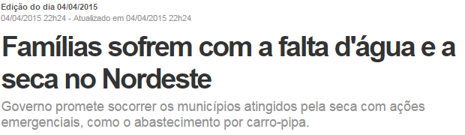


Slide 11
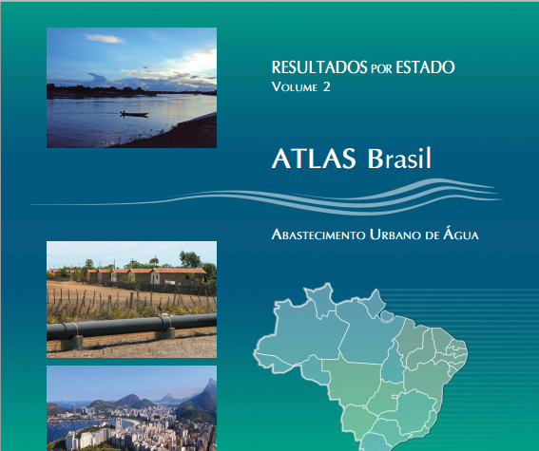

Slide 12
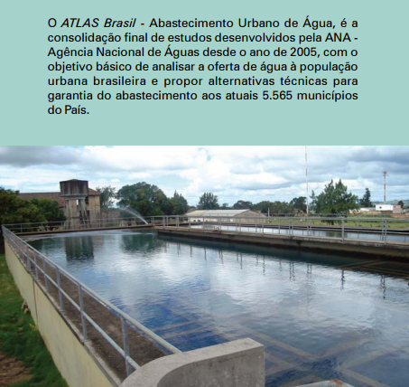
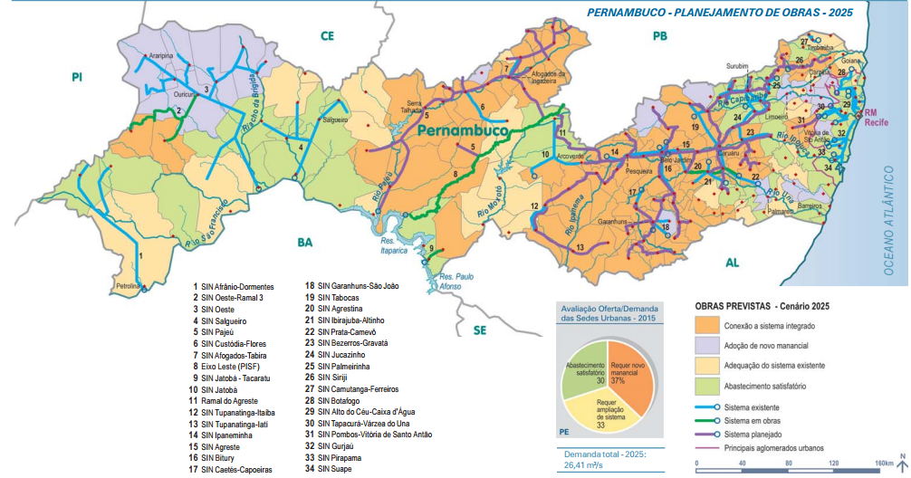
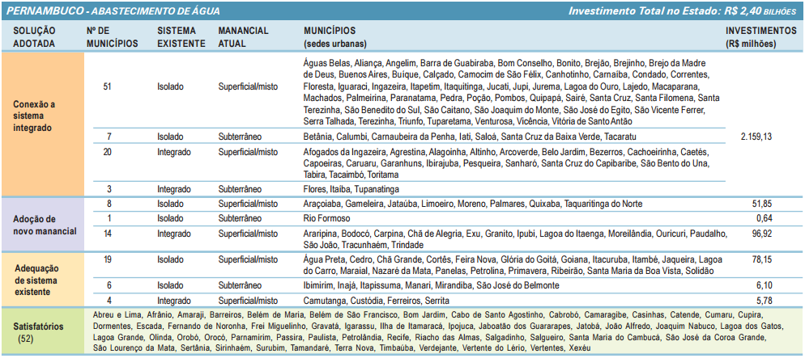

Slide 13
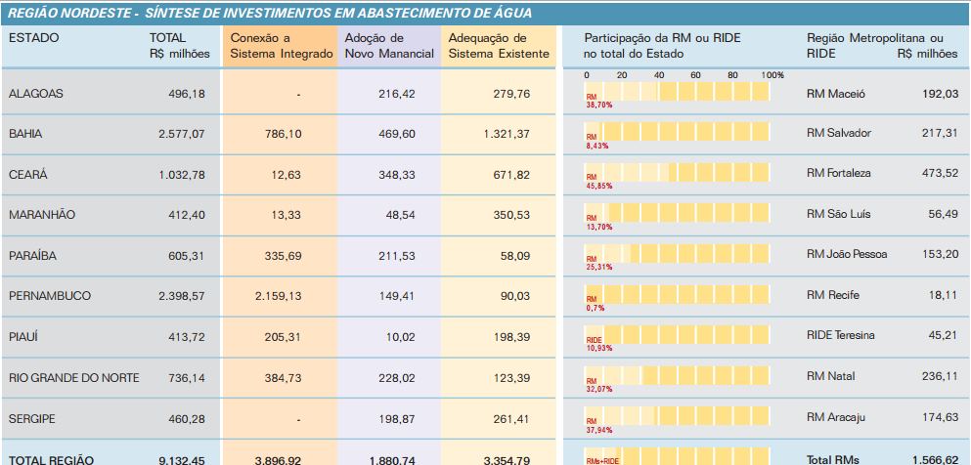

Slide 14
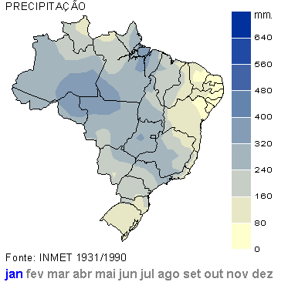
NORMAIS CLIMATOLÓGICAS

Slide 15
USOS DA ÁGUA
No Brasil 200 litros diários de água são destinados ao consumo doméstico, assim distribuído:
27% consumo (cozinhar e ingerir água),
25% higiene (banho e escovar os dentes),
12% lavagem de roupa;
3% outros (lavagem de carro) e
33% em descargas das bacias sanitárias.
A economia poderá chegar a 1/3 caso exista duas redes de reuso: uma de água de chuva e outra resultante dos banhos e lavagens (NOGUEIRA apud TORDO, 2004).

Slide 16
DIMENSÕES NECESSÁRIAS
Acesso;
Qualidade;
Gestão.
Podemos mudar esta realidade...

Slide 17
Dados das Nações Unidas apresentados no 6º FÓRUM MUNDIAL DA ÁGUA, 2012 são alarmantes:
1,7 bilhões de pessoas não tem acesso à água potável – equivalente a 18% da população mundial;
2,2 milhões morrem a cada ano por causa de doenças de veiculação hídrica;
Até 2025, se for mantido o padrão de consumo e os altos índices de poluição, dois terços da população do planeta poderá sofrer escassez moderada ou grave de água;
A previsão para 2050 é que apenas um quarto da humanidade terá água para satisfazer suas necessidades básicas.

Slide 18
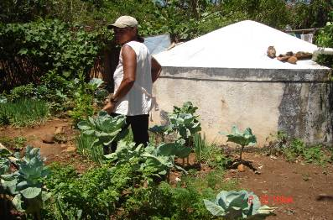
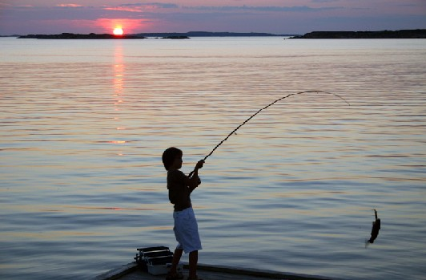
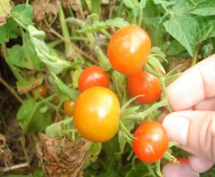
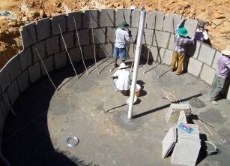
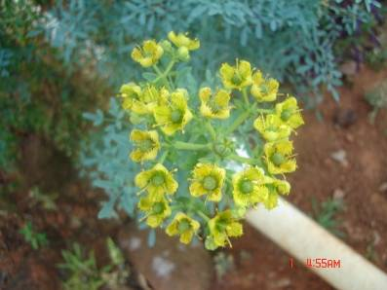
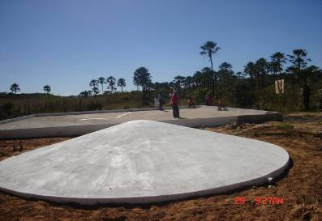
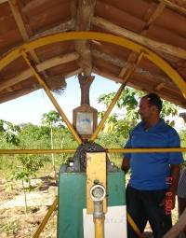
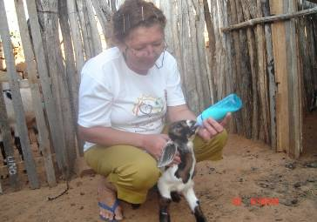
www.asabrasil.org.br
barbosa@asabrasil.org.br

